Slide 1
Programos planšetei su Android OS
Vaizdo redagavimo įrankiai
G. Sudniutė

Slide 2
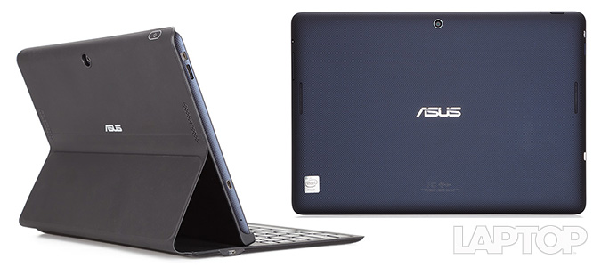
Google play Apps
Asus Apps

Slide 3
PROGRAMŲ PAIEŠKOMS
https://play.google.com/store/apps/category/EDUCATION/collection/topselling_free?hl=lt
http://android24.lt/category/programos/
http://www.ltandroid.lt/programos/mokymasis
http://androidai.lt/category/programos/
http://getandroidstuff.com/category/android-tablet-apps/
http://www.mobijava.eu/programos/android.html
http://mob-core.com/lt/
http://mobai.lt/category_73_Android-Programos.html
http://androidzona.lt/programos/sygic-navigacija-android-irenginiams

Slide 4
PROGRAMŲ PAVYZDŽIAI

Slide 5
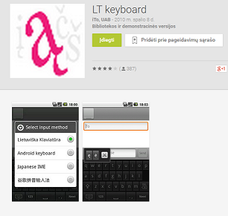
https://play.google.com/store/apps/details?id=com.ito.LTKeyboard

Slide 6
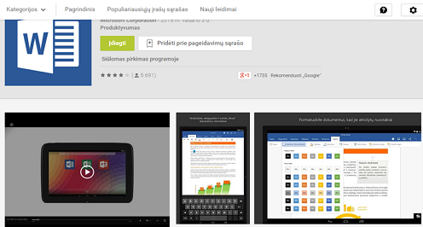
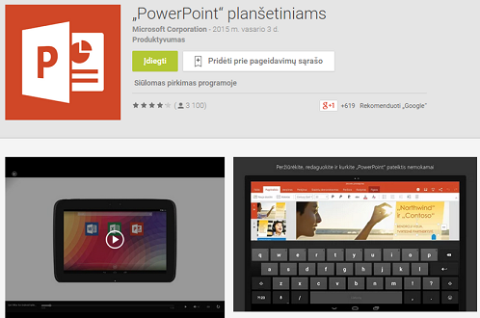
https://play.google.com/store/apps/details?id=com.microsoft.office.word
Aprašas
Tikra „Microsoft PowerPoint“ programa „Android“ planšetiniams kompiuteriams.
„PowerPoint“ pateiktys „Android“ planšetiniame kompiuteryje dabar atrodo dar geriau. Redaguodami ar kurdami pateiktis galite būti tikri, kad asmeniniuose, „Mac“, planšetiniuose kompiuteriuose ir telefonuose jos atrodys taip, kaip norite. Programa „PowerPoint“ yra pažįstamos „Office“ išvaizdos su intuityviomis liečiamosiomis funkcijomis, todėl galėsite ją naudoti iš karto.Nemokamoje „PowerPoint“ programoje yra pagrindinės dokumentų peržiūros, kūrimo ir redagavimo planšetiniuose kompiuteriuose su 10,1 colio arba mažesniais ekranais funkcijos. Visas „PowerPoint“ funkcijas galėsite naudoti įsigiję „Office 365“ prenumeratą.
Diegdami programą, sutinkate su šiomis sąlygomis: http://go.microsoft.com/fwlink/?Linkid=519111.
https://play.google.com/store/apps/details?id=com.microsoft.office.powerpoint

Slide 7
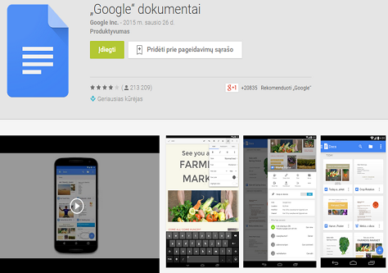
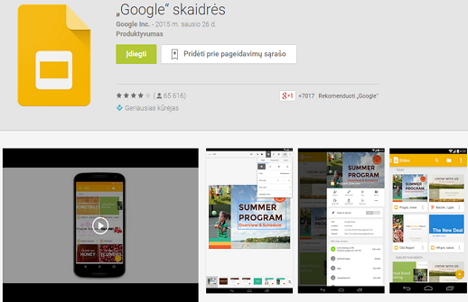
Aprašas
Kurkite, redaguokite dokumentus ir bendradarbiaukite su kitais žmonėmis, turinčiais „Android“ telefoną ar planšetinį kompiuterį, naudodami nemokamą „Google“ dokumentų programą. Naudodami „Google“ dokumentus galite:
- Kurti naujus dokumentus ar redaguoti bet kurį dokumentą, sukurtą žiniatinklyje ar kitame įrenginyje.
- Bendrinti dokumentus ir dirbti tame pačiame dokumente tuo pačiu metu kartu su kitais žmonėmis.
- Atidaryti, redaguoti ir išsaugoti „Microsoft Word“ dokumentus.
- Bet kuriuo metu atlikti darbus, net kai nėra interneto ryšio.
- Pridėti komentarų ir atsakyti į juos.
- Niekada nesijaudinti, kad prarasite darbą, nes vedant tekstą automatiškai sukuriama atsarginė visų dokumentų kopija.
https://play.google.com/store/apps/details?id=com.google.android.apps.docs.editors.docs
https://play.google.com/store/apps/details?id=com.google.android.apps.docs.editors.slides

Slide 8
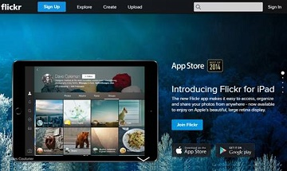
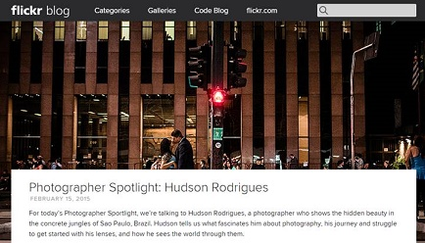
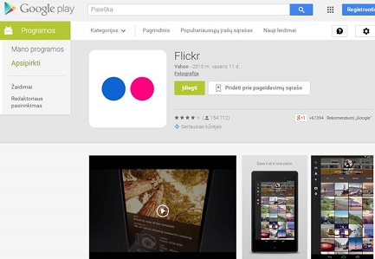
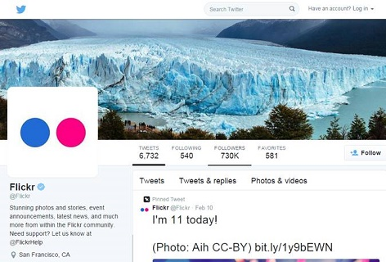
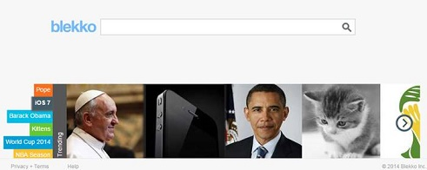
Laisvai naudojamų nuotraukų rinkiniai : Flickr, Blekko
https://www.flickr.com/#section-1
https://play.google.com/store/apps/details?id=com.yahoo.mobile.client.android.flickr
http://blekko.com/

Slide 9
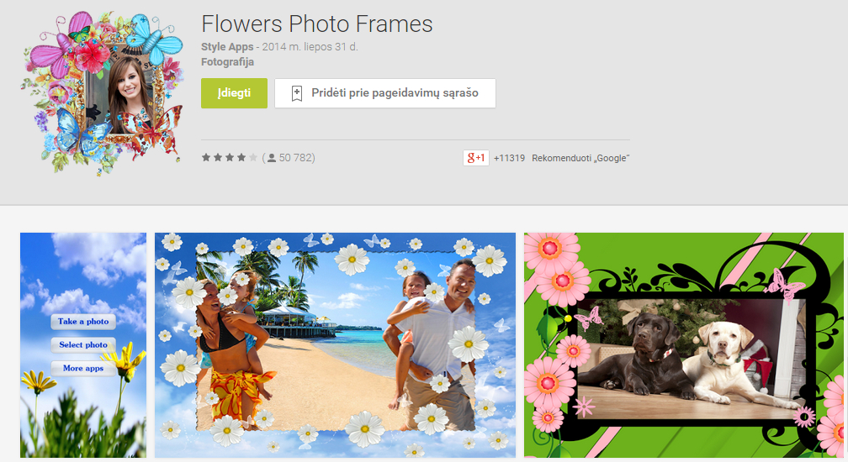
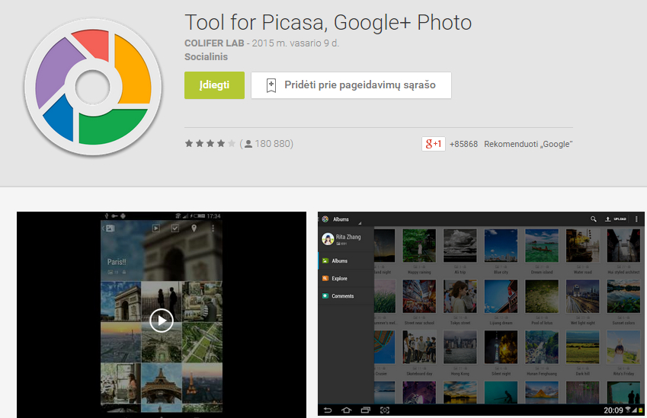

Slide 10
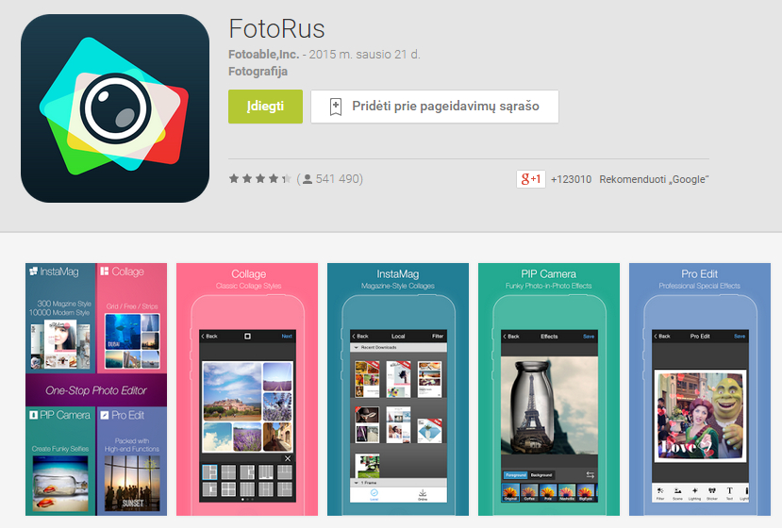
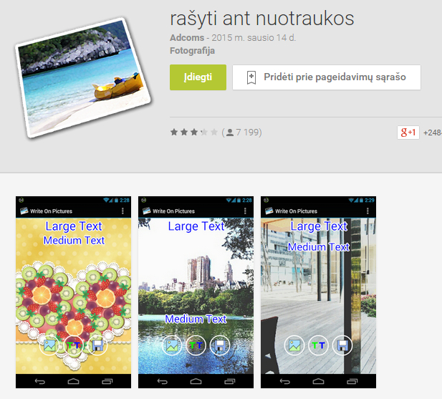
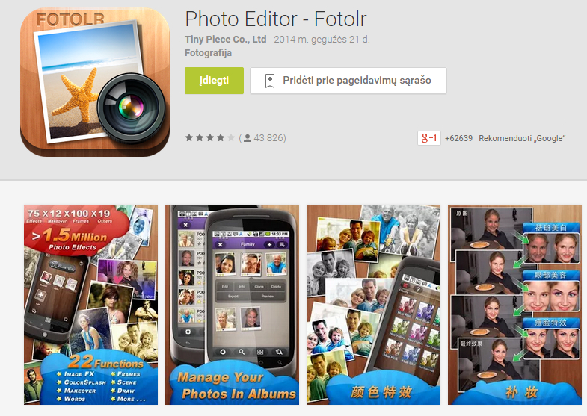

Slide 11
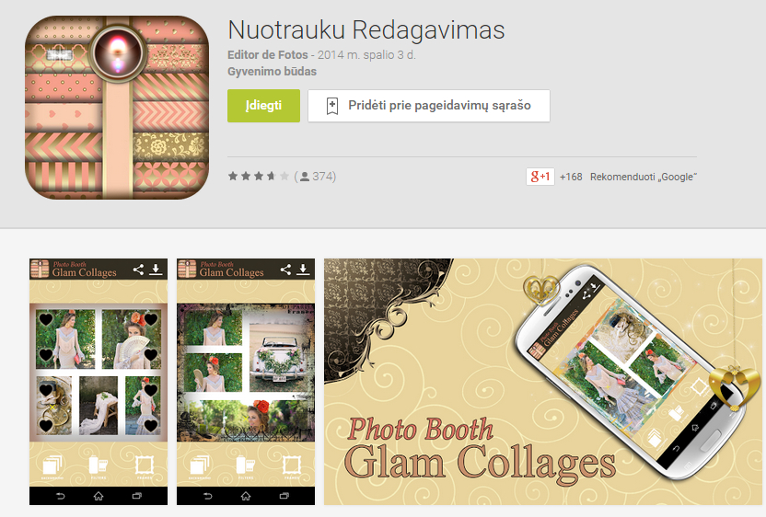
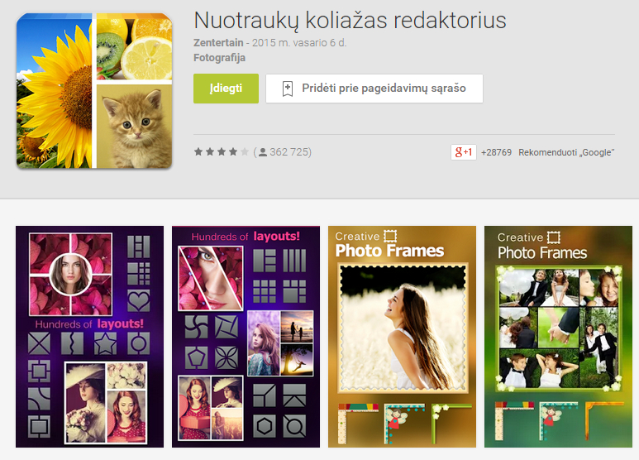
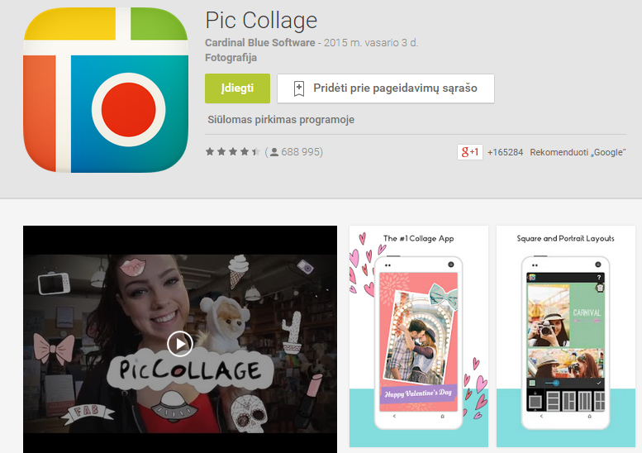
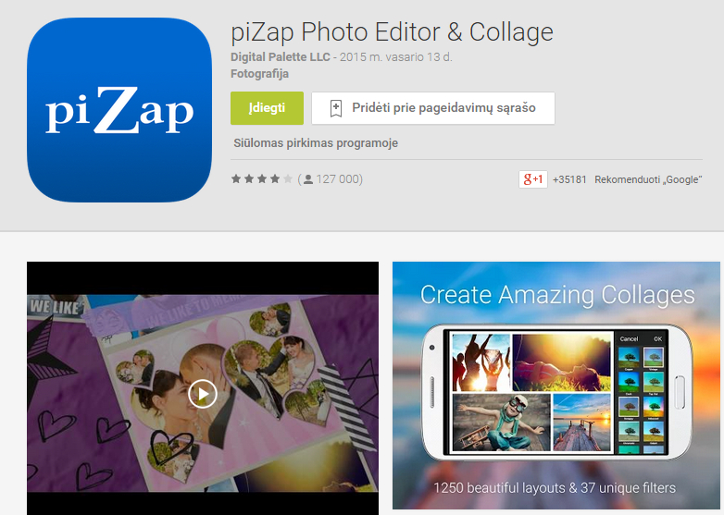
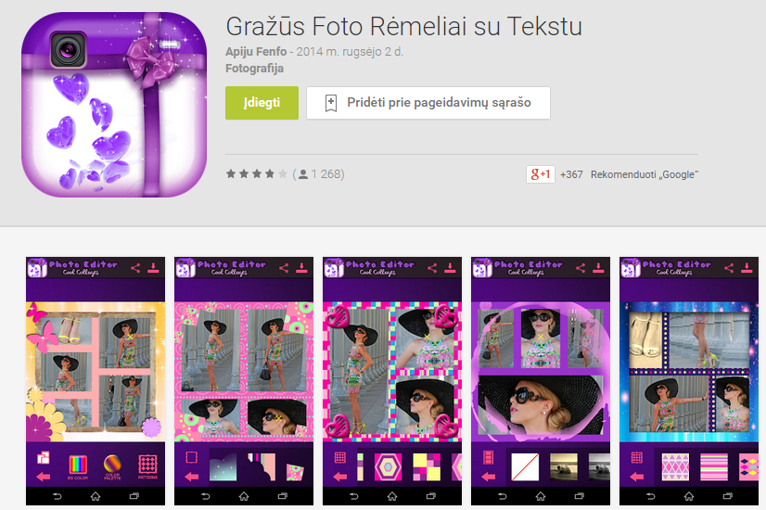

Slide 12
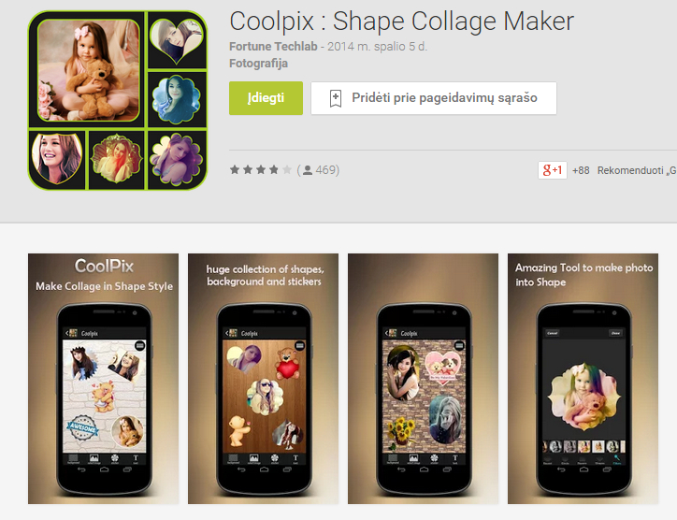
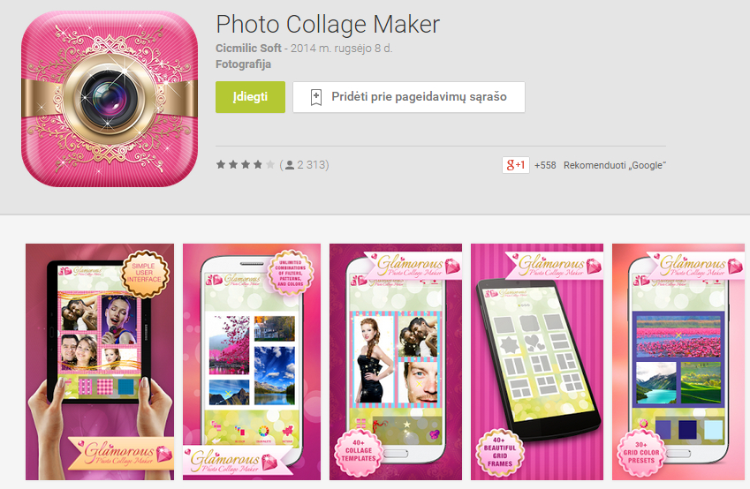
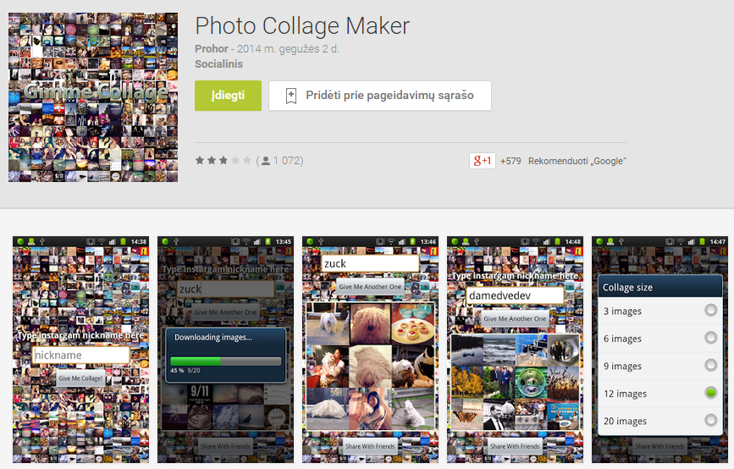
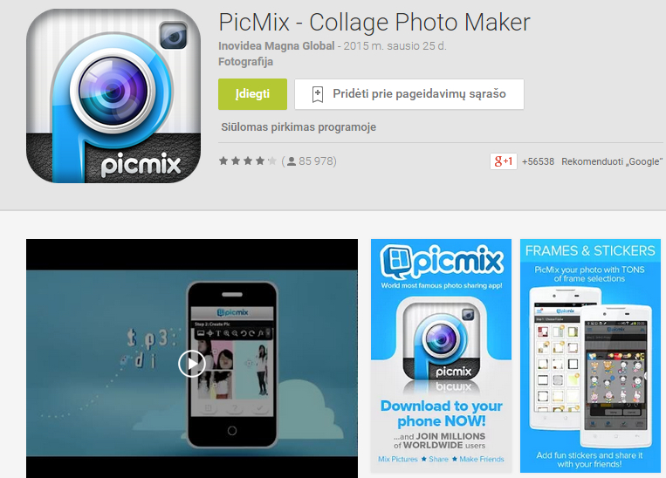
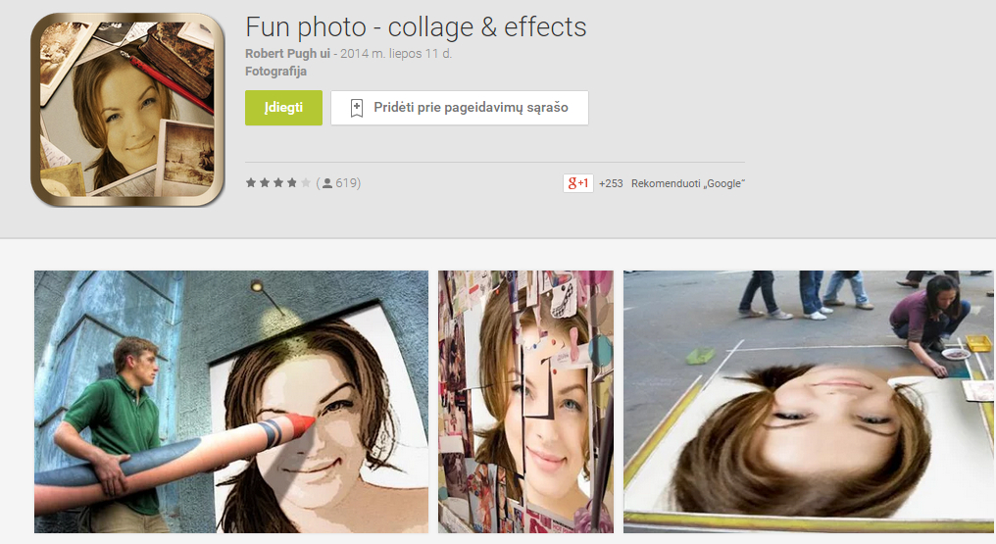

Slide 13
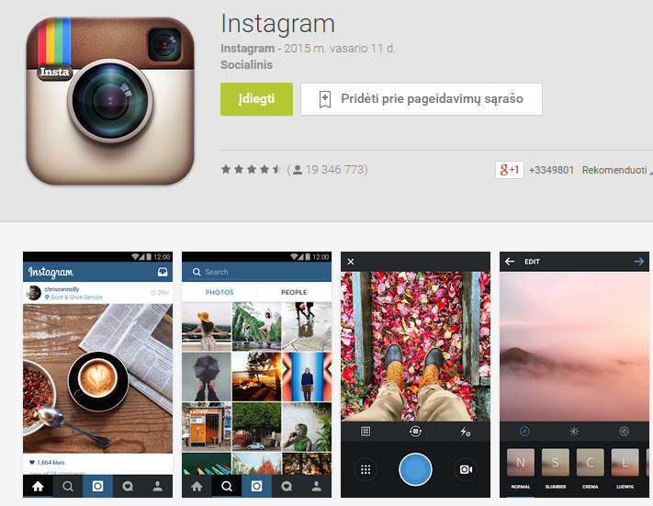
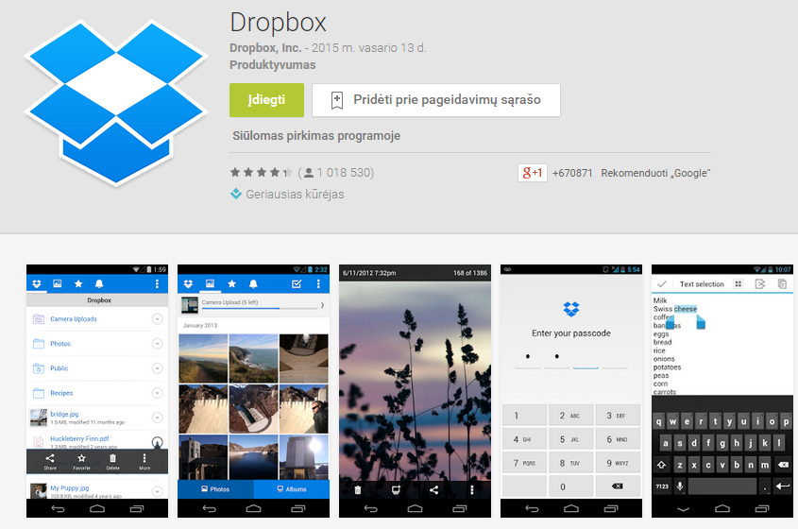
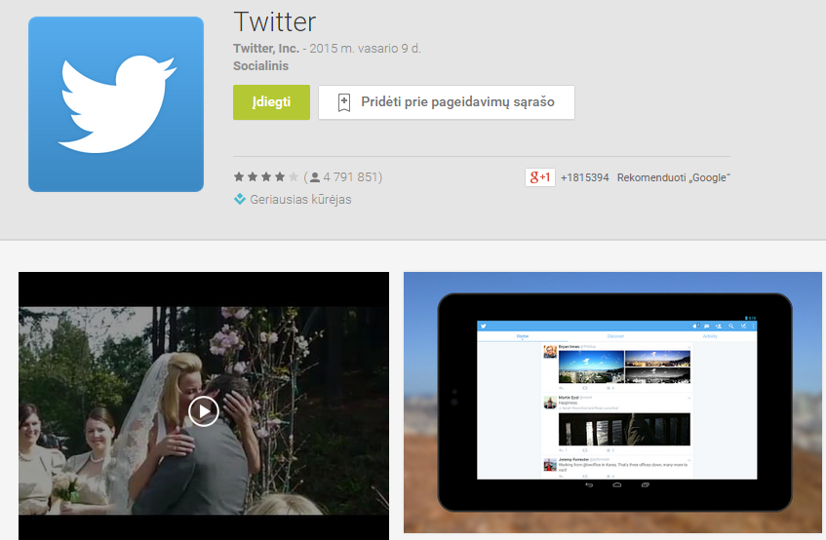
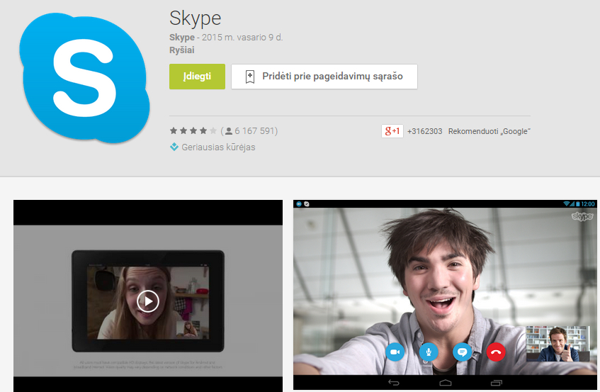

Slide 14

https://play.google.com/store/apps/details?id=com.dropbox.android

Slide 15
TOP25 Android (2014)
http://blog.laptopmag.com/25-best-android-apps
Evernote
Flipboard
WhatsApp
SwiftKey Keyboard
The Walking Dead
Insagram
Spotify
Triplt
FoxFi
OpenTable
Twitter
Parallels Access
Snapchat
Angry Birds Epic
Camera ZOOM FX
Dropbox
ES File Explorer
Runkeeper
Wunderlist
Avast Mobile Security and Antivirus
SnapSeed
DoogCatcher
Timely
Buzz Launcher
DashClock Widget
Related Articles

Slide 16
Sėkmės informacijos greitkeliuose!
Neik ten, kur veda kelias, verčiau eik ten, kur jo nėra ir palik savo pėdsakus
Ralph Waldo Emerson

